Slide 1
Образ России в учебниках по истории стран СНГ
Лямзин Андрей Валерьевич,
Кандидат исторических наук, доцент кафедры теории и истории международных отношений УГИ УрФУ
(Екатеринбург)

Slide 2
Причины и этапы
Образ врага - эффективный способ объединения людей, формирование представлений об общем прошлом
1990-1992 -Выжидание
1993 - 1994 - идея национальных приоритетов

Slide 3
Россия - колонизатор
Хан Абулхаир - подчёркиваются его авторитарные наклонности: «…группа, возглавляемая ханом Абулхаиром, хотела, опираясь на поддержку России, восстановить единую ханскую власть»
султан Абылай - стремившийся «возродить общенациональную государственность»
История Казахстана: Учебник для 10 классов общественно-гуманитарного направления общеобразовательных школ. Алматы, «Мектеп», 2006.

Slide 4
Покорение Средней Азии
В.В. Верещагин просил генерала Кауфмана «отдать распоряжение повесить несколько человек пленных … он объяснил, что хочет нарисовать выражение лица умирающего человека»
Рахимов Ж. История Узбекистана (вторая половина XIX – начало ХХ в.) Учебник для 9-го класса. Ташкент, «Узбекистон», 2001.
«…кыргызы постепенно начали приспосабливаться к товарно-денежной системе насаждаемого извне капитализма. Всё это создавало условия для расшатывания вековечных основ натурального хозяйства»
Осмонов О. Дж. История Кыргызстана (с древнейших времен до наших дней). Учебник для вузов. Б., 2008.

Slide 5
Восстание 1916 года
национально-освободительное движение.
агрессивность и жестокость русских: «Царская администрация искусственно разжигала межнациональную рознь, выдвигая шовинистические лозунги, вооружала верхушку переселенческого населения».
цитата из телеграммы военачальника Фольбаума: «…наведите на эти волости панику, арестуйте, предайте полевому суду и немедленно повесьте… Ну поймайте кого-нибудь из подозреваемых и для примера повесьте»
Аяган Б.Г., Шаймерденова М.Д. Новейшая история Казахстана: Учебник для 9 класса общеобразовательной школы. Алматы, «Атамұра», 2005.

Slide 6
ОСВЕЩЕН ИЕ ОБЩЕЙ ИСТОРИИ РОССИИ И НАРОДОВ ПОСТСОВЕТСКИХ СТРАН В ШКОЛЬНЫХ УЧЕБНИКАХ ИСТОРИИ НОВЫХ НЕЗАВИСИМЫХ ГОСУДАРСТВ. М., 2009

Slide 7
ОСВЕЩЕН ИЕ ОБЩЕЙ ИСТОРИИ РОССИИ И НАРОДОВ ПОСТСОВЕТСКИХ СТРАН В ШКОЛЬНЫХ УЧЕБНИКАХ ИСТОРИИ НОВЫХ НЕЗАВИСИМЫХ ГОСУДАРСТВ. М., 2009

Slide 8
Полянский П.Б. Всемирная история 1914-1939. Киев, 2003. Хачикян А.Э. История Армении. Ереван, 2009. Аяган Б.Г., Шаймерденова М.Д. Новейшая история Казахстана: Учебник для 9 класса общеобразовательной школы. Алматы, «Атамұра», 2005.

Slide 9
Полянский П.Б. Всемирная история 1914-1939. Киев, 2003.

Slide 10
Упоминание стран в украинском учебнике
Германия получает больше положительных оценок, чем СССР (4-3).
В отрицательных характеристиках имидж СССР выглядит хуже, чем Германии (7-3).
Остальные иллюстрации в значительной степени нейтральны - это парадно-агитационные кадры («А. Гитлер с детьми», «Немецкие спортсмены-победители в нацистском приветствии», «Парад по случаю празднования плебисцита в Сааре»)

Slide 11
Образ Германии

Slide 12
Полянский П.Б. Всемирная история 1914-1939. Киев, 2003

Slide 13
Хачикян А.Э. История Армении. Ереван, 2009

Slide 14
Армения
Большая часть положительных иллюстраций связана не столько с самим государством, сколько с деятельностью армян внутри СССР.
Три отрицательных иллюстрации СССР связывают негатив с репрессиями

Slide 15
Аяган Б.Г., Шаймерденова М.Д. Новейшая история Казахстана: Учебник для 9 класса общеобразовательной школы. Алматы,«Атамұра», 2005.

Slide 16
Казахстан
Большая часть отрицательных оценок периода СССР связана с репрессиями в отношении казахской интеллигенции.
Половина положительных оценок, связанных с СССР, показывают храбрость казахов в Великой Отечественной войне.
Перекос в сторону титульной нации. Подавляющее большинство людей, чьи портреты содержит книга, были казахами, хотя реальный состав населения республики до середины 1990-х годов включал только около 50 % казахов.

Slide 17
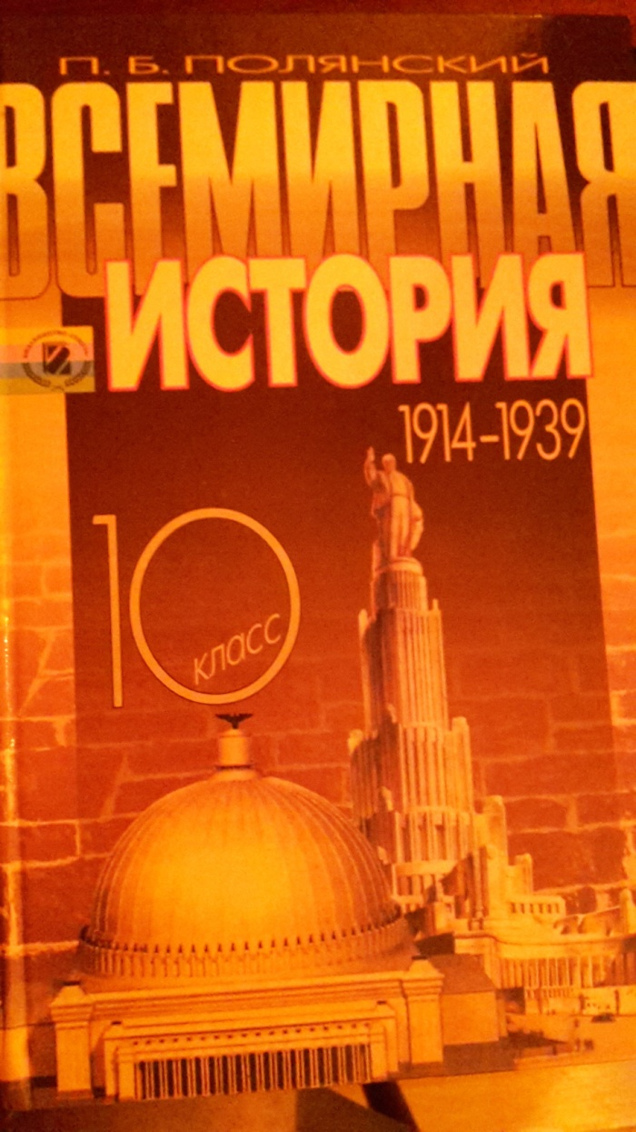
Обложки

Slide 18
Выводы
образ России и СССР в этих учебниках не является однозначно положительным.
Положителен он лишь в учебнике по истории Армении, и то, на грани нейтральности.
В украинском и казахстанском учебниках образ СССР-России однозначно негативен.

